Slide 1
Aniqmas integralda o’zgaruvchini almashtirish usuli. Bo’laklab integrallash

Slide 3
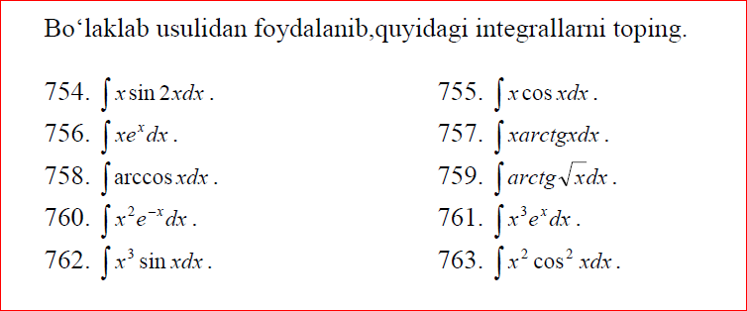

Slide 4
